Slide 1


Slide 2
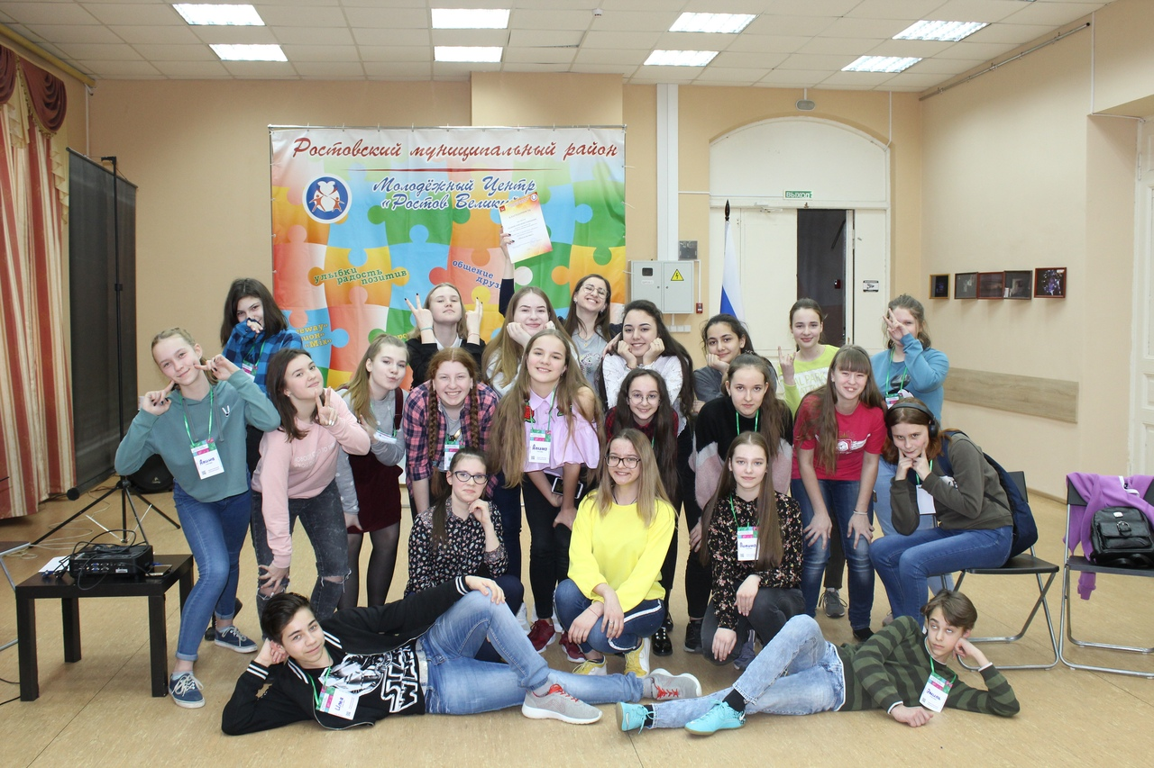
Привет! Уверены эта информация будет полезной для тебя и твоих друзей!

Slide 3
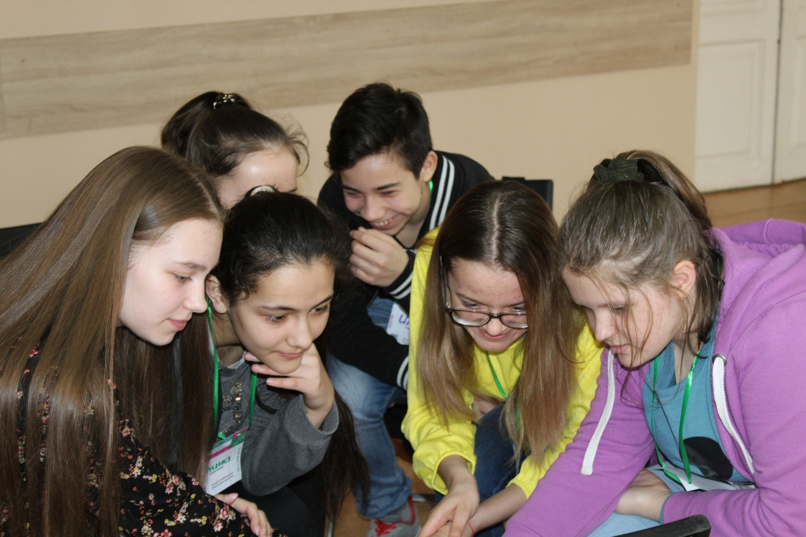
Думаешь как провести весенние каникулы? Тогда эта информация точно для тебя!

Slide 4
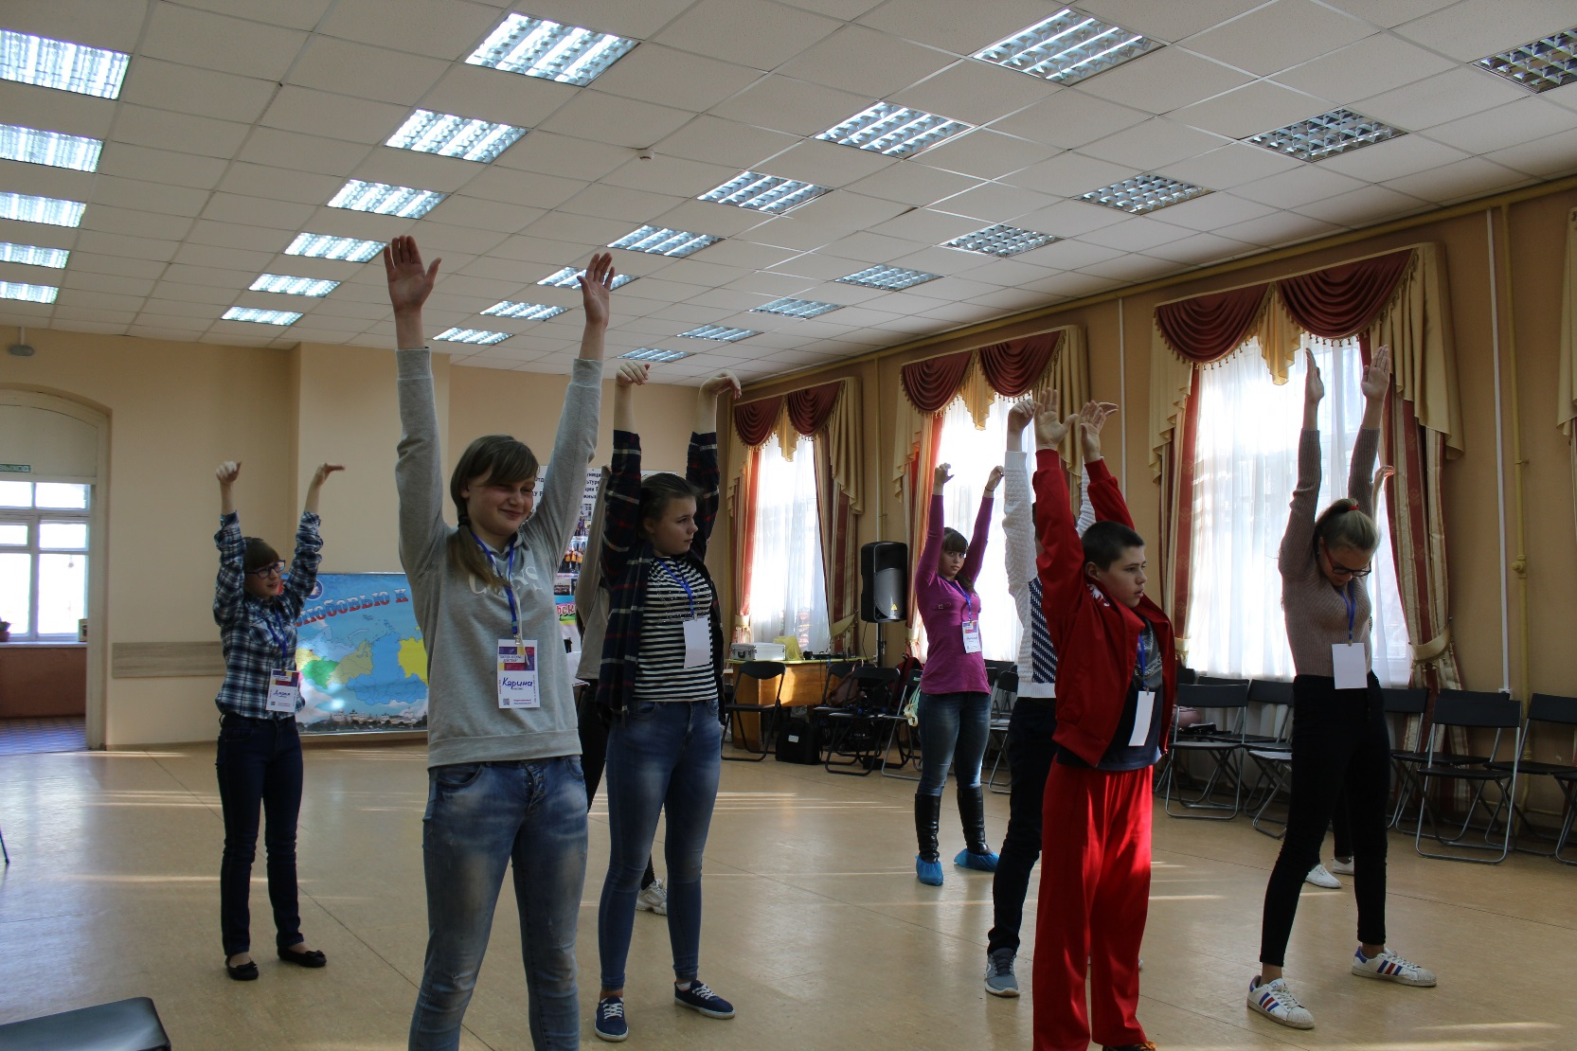
2 дня В Молодежном центре «Ростов Великий» будут наполнены интересными тренингами и играми в отличной компании!

Slide 5



Профессионалы своего дела. Известные личности нашей области поделятся с тобой своими секретами успеха!

Slide 6
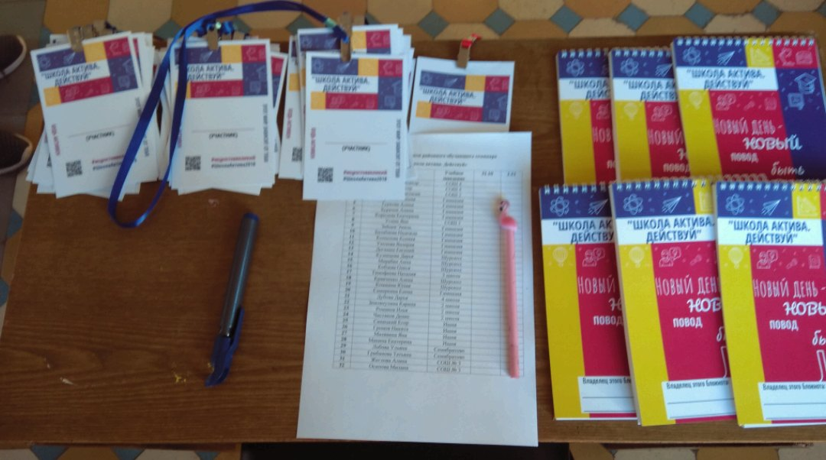
А еще тебя ждет крутой мерч и вкусссные обеды ☺

Slide 7
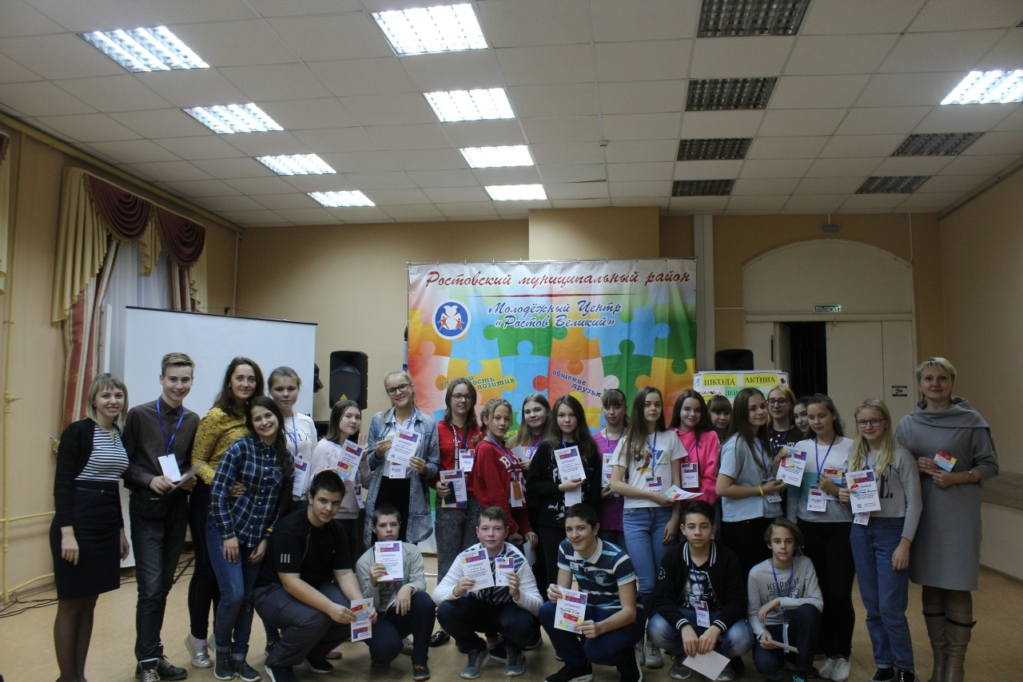
Все еще думаешь? Зайди в нашу группу https://vk.com/ssssshkolaaaaa76

Slide 8
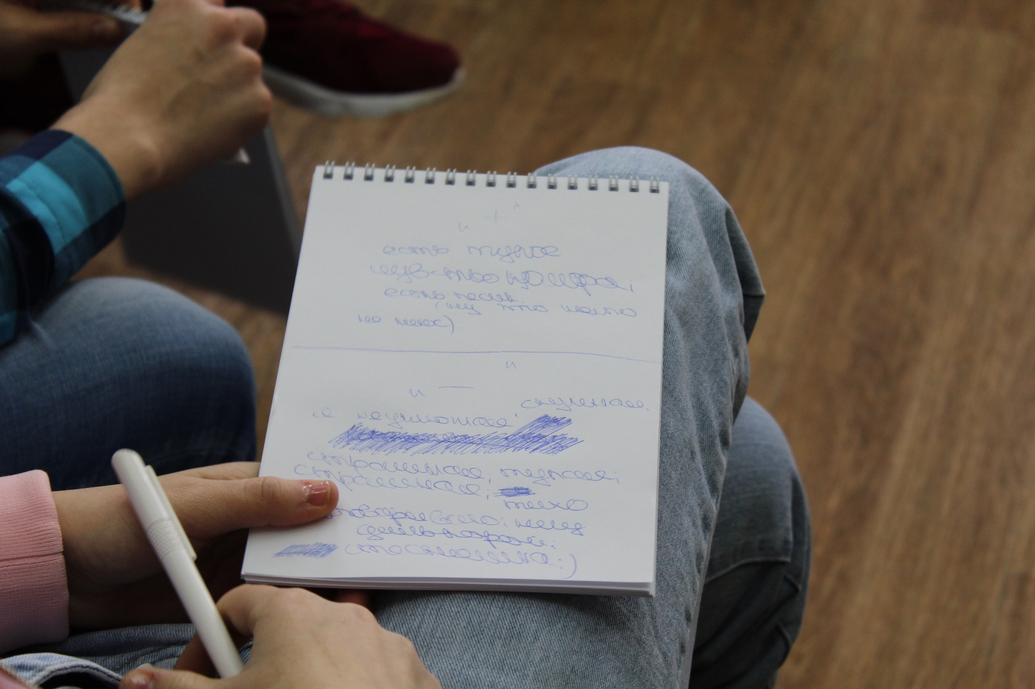
Есть вопросы? тогда пиши Елене Чекановой- куратору Проекта https://vk.com/lenkaasweet

